Slide 1
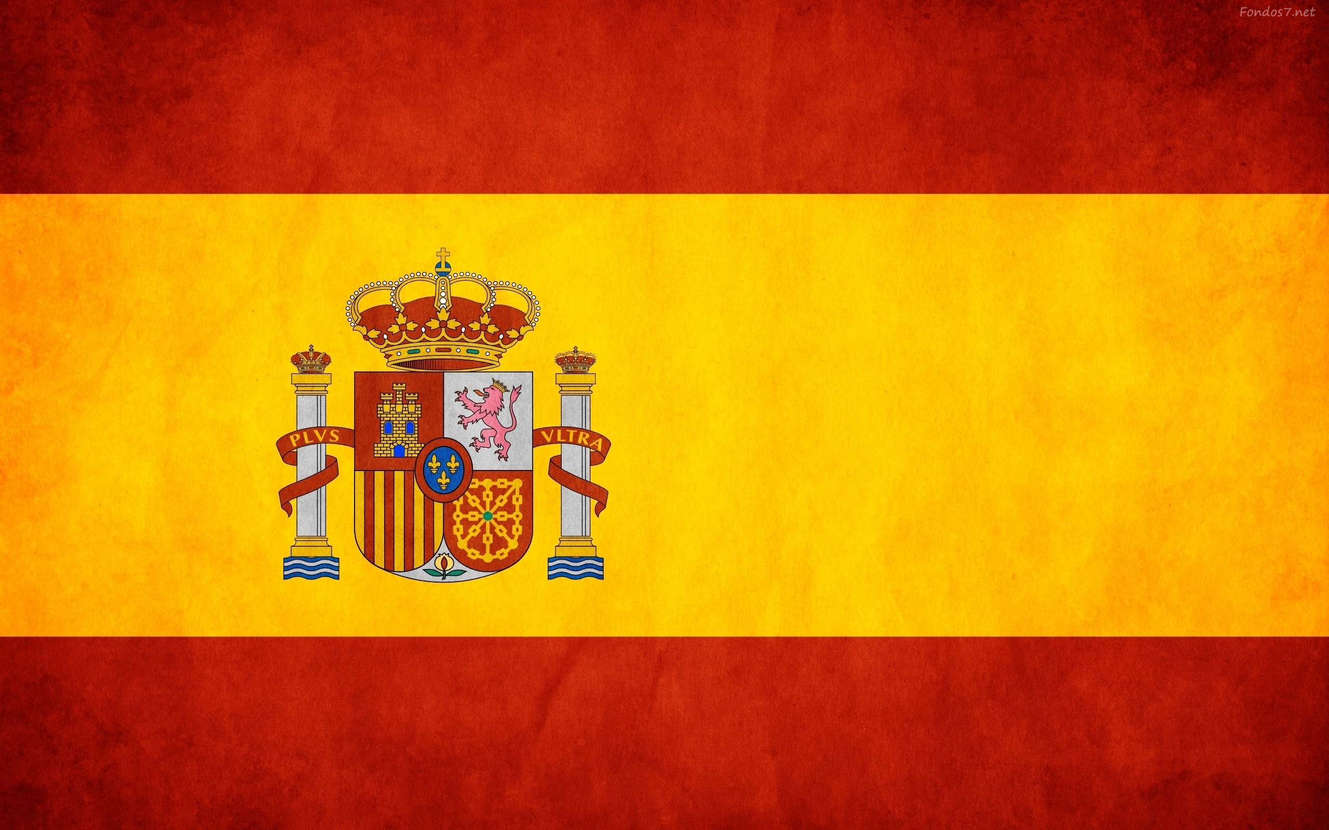
ESPAÑA
ESPAÑA
KEVIN LEON
MAURICIO BARAJAS

Slide 2
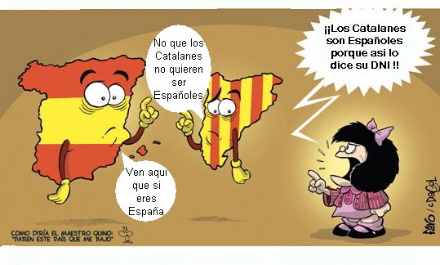
EL RIESGO DE LOS MOVIMIENTOS NACIONALISTAS
España padece problemas geopolíticos originales y difíciles, es el único estado en la UE donde se manifiestan tantas reivindicaciones de nacionalismos diferentes como son los nacionalistas vascos, catalanes y gallegos apelando cada uno a su propia lengua e identidad.

Slide 3
GUERRA CIVIL (1931-1939)
Las actividades políticas de partidos independentistas o autonomistas en el país Vasco, Cataluña y Galicia fueron uno de los elementos que originaron esta guerra.
El general Francisco Franco definía la patria española como una “unidad espiritual” y logro un gran respaldo de los españoles prometiéndoles una cruzada para salvaguardar la unidad el país.
Los demás nacionalismos estaban tildados de “enfermedades”, “virus mortales” y fueron brutalmente reprimidos.

Slide 4
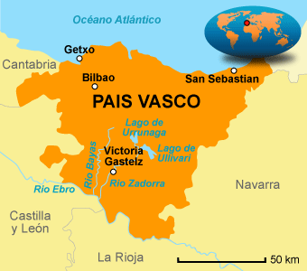
LA COMPLEJIDAD DEL PAIS VASCO
El país vasco es el mas complejo porque por una parte ETA sigue matando y por otra parte los nacionalistas vascos son quienes hacen las propuestas mas audaces para proseguir con su proyecto independentista.
El problema recae en que aproximadamente la mitad de los electores no vota a los nacionalistas vascos en las elecciones.
Por primera vez en la historia de España los vascos han elegido un presidente socialista tras casi 40 años de presencia nacionalista en el gobierno vasco.

Slide 5
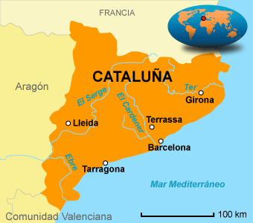
CATALUÑA
El panorama catalán es diferente pues la mayoría de gente catalana es catalanista y su partido socialista PSC es el que decide su participación en los órganos de decisión y de representación en el PSOE.
El sentimiento de que la sociedad catalana es distinta a la sociedad española esta mas arraigado en Cataluña que en el país vasco, peor la convicción separatista no tiene tantos defensores.

Slide 6
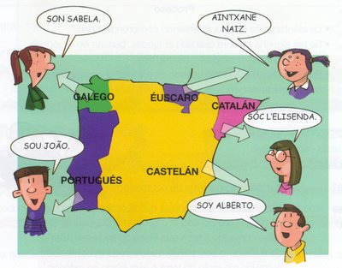
LAS FRONTERAS
La cuestión de las fronteras es compleja con la ampliación del ámbito legislativo europeo, las fronteras han cambiado progresivamente de funciones.
Los estados nacionalistas lo que buscan con estas fronteras es consolidarse internacionalmente como naciones independientes de España en la UE.
Por eso también la cuestión lingüística es tan importante para los partidos nacionalista en estas tres regiones pues la lengua es un elemento de control territorial.

Slide 7
PORVENIR DE ESPAÑA COMO ESTADO
Los nacionalistas catalanes, vascos y gallegos tienen un objetico en común: no quieren que el sistema español evolucione hacia un federalismo que permitiera cerrar el debate territorial sobre las competencias autonómicas y el papel del estado, no quieres que desaparezca su singularidad, o hecho diferencial que los distingue de los demás territorios españoles.

Slide 8
ETA (Euskadi Ta Askatasuna)
Fundada en 1958 durante la dictadura franquista tras la expulsión de miembros de las juventudes del Partido Nacionalista Vasco, cometió su primera acción violenta en julio de 1961 e, inicialmente, contó con el apoyo de una parte significativa de la población al ser considerada una más de las organizaciones opuestas al régimen.
España ha vivido en sangre propia el dulce amargo del terrorismo pues este movimiento de liberación nacional vasco ha utilizado el asesinato, secuestro y extorción económica para conseguir sus objetivos de independencia nacionalista vasca sin importar los métodos que utilicen.

Slide 9
INMIGRACIÓN
España ha sufrido un incremento gigantesco de inmigrantes pues se ha visto como tierra prometida por su crecimiento económico.
En 1982 habían 198.042 inmigrantes (0.52% de la población total), en 2001 1’370.657 (3.33%), en 2008 5’220.600 (11.3%) y en este 2012 se calcula que hay 5’711.040 (12.1%) de la población total de España.
Los ecuatorianos son los latinos con mayor presencia en este país con un total de 458.437, y España se posiciona como el segundo destino mas apetecido por los inmigrantes latinos.

Slide 10
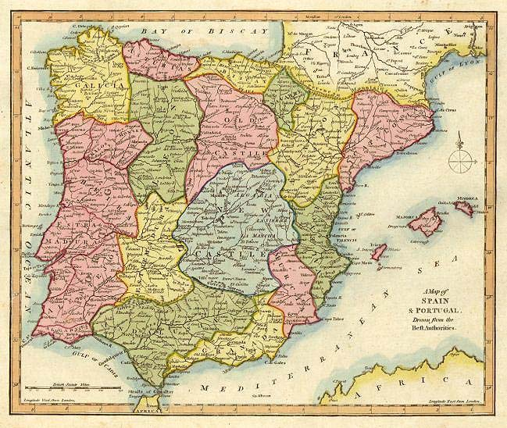
ESPÑA EN EL MUNDO
Después de la invasión napoleónica, España quedo marginada. Entre el siglo XIX-XX.
En el siglo XX, Estados Unidos ha impuesto su control sobre los asuntos latinoamericanos.
Fiesta de la hispanidad: España invierte cada vez mas en América.

Slide 11
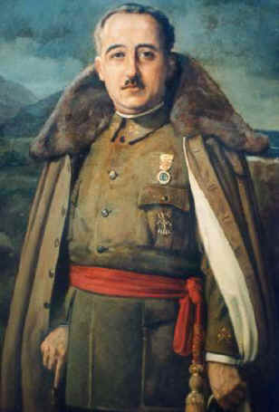
España fue excluida del nuevo orden europeo del congreso de Viena.
España coloniza el norte de marruecos, es muy difícil a causa de la resistencia de los bereberes dirigidos por Abd el Krim.
Inglaterra no permitió que participaran en la conferencia de paz de la ONU y fue excluida de la OTAN.
España ingreso en la Comunidad Europea en 1986.
José María Aznar decidió participar en la guerra contra Iraq en 2003

Slide 12
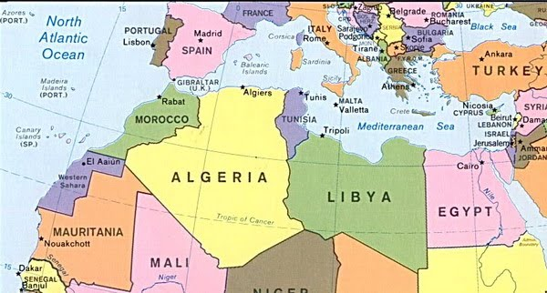
ESPAÑA EN EL MEDITERRANEO
La zona del mediterráneo constituye un enclave caracterizado por una gran variedad cultural y política, condicionado por relaciones intensas, rivalidades y potenciales conflictos.
La Unión del Magreb Árabe es un acuerdo de interacción comercial firmado el 17 de febrero de 1989 en Marrakech por los jefes de Argelia, Libia, Marruecos, Mauritania y Túnez.

Slide 13
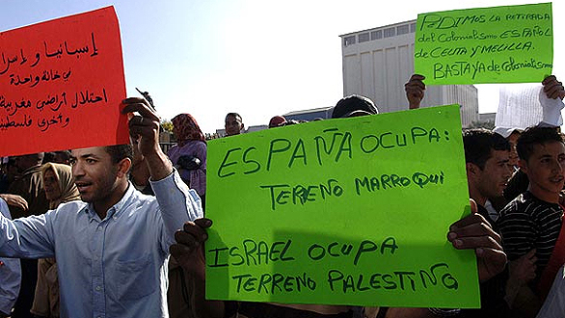
RELACION ENTRE ESPAÑA Y MARRUECOS
A pesar de las tensiones diplomáticas, deben salvar las comerciales.
Las protestas en la frontera de Melilla abre un nuevo capítulo de incidentes.
La posición de España en el conflicto del Sáhara, principal motivo de discusión.

Slide 14
Ponga la foto de la primera en esta también
GRACIAS
GRACIAS

